Slide 1
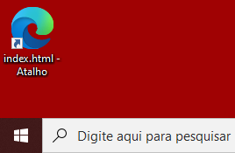
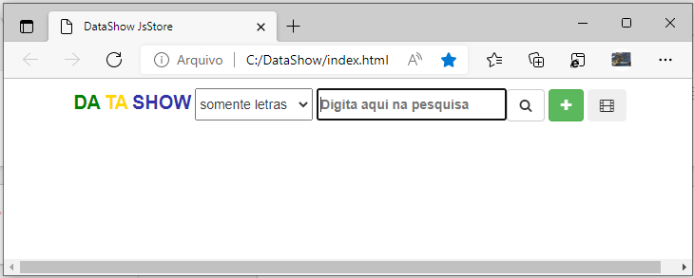
Tutorial DataShow
1. Clique no ícone “index.html - atalho” para abrir o DataShow.
Página principal do

Slide 2
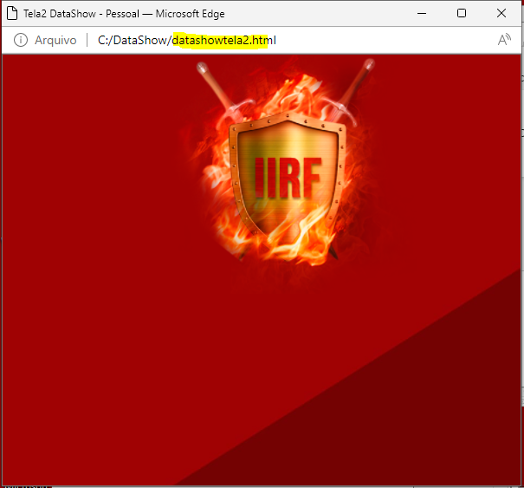
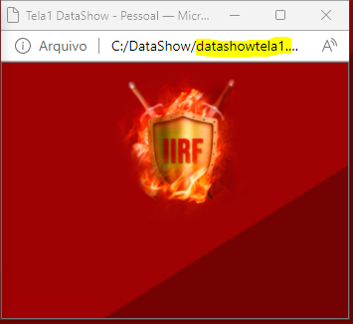
Abertura Automática da Tela 1 e Tela 2
3. Arraste essa janela para o monitor 2 (DataShow).
O DataShow abre automaticamente a Tela 1 e a Tela 2.
A Tela 1 é a janela de controle.
A Tela 2 é a janela de apresentação no projetor (DataShow).
A Tela 1 fica localizada no monitor 1 (notebook).

